Slide 1
Thứ Bảy ngày 25 tháng 3 năm 2023
TRƯỜNG TIỂU HỌC SỐ 2 BỒNG SƠN
Nhiệt liệt chào mừng
Quý thầy, cô giáo đến dự giờ thăm lớp
Tự nhiên xã hội – Lớp 1A4
Giáo viên: Đặng Thị Hồng Thiêm

Slide 2
Khởi động

Slide 3
Tự nhiên xã hội
Bài 23 : Vận động và nghỉ ngơi
( Tiết 1)

Slide 4
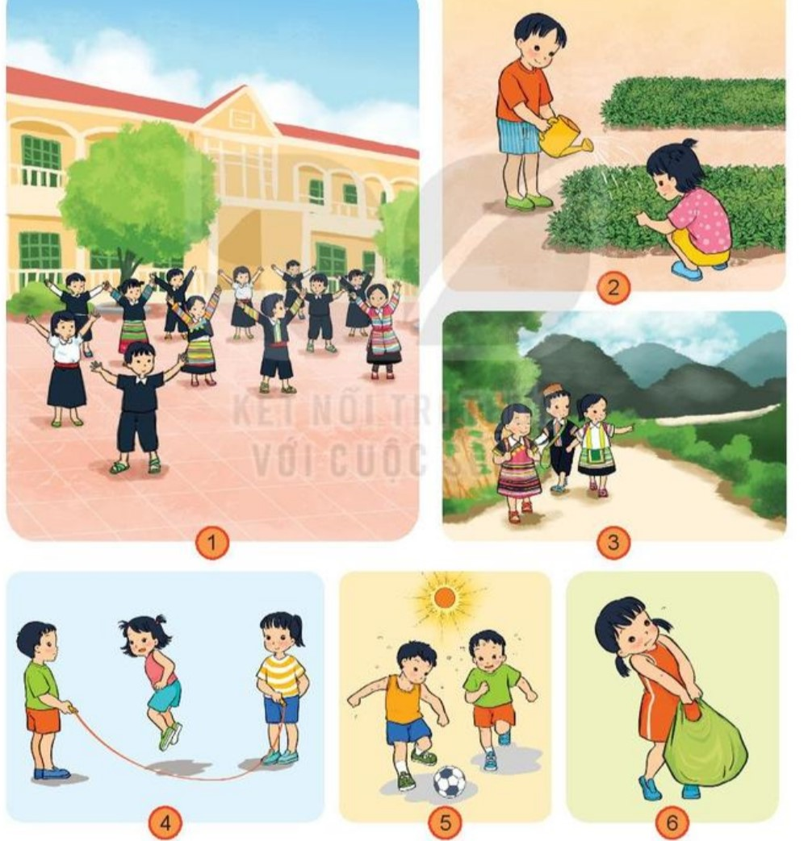
Quan sát hình và nêu các hoạt động có lợi cho sức khỏe

Slide 5
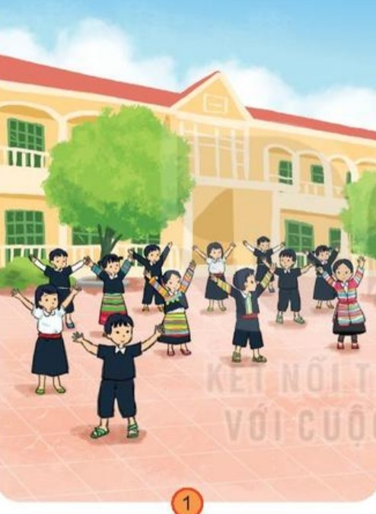
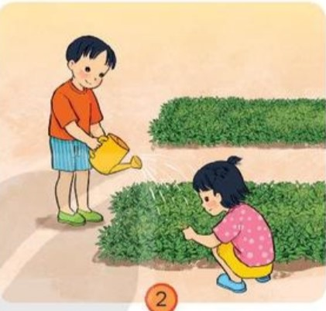

Slide 6
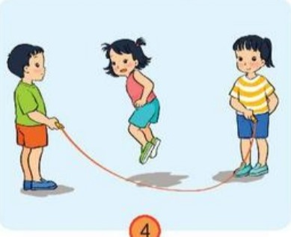
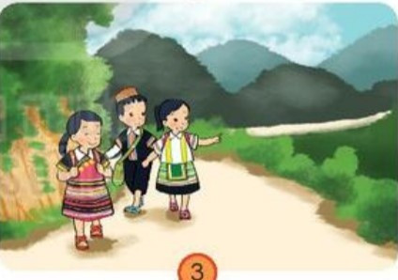

Slide 7
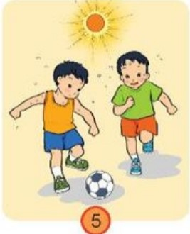
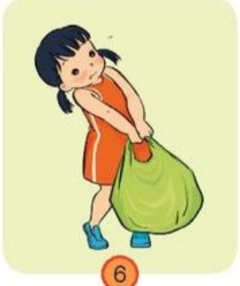

Slide 8
√
√
√
√
×
×

Slide 9
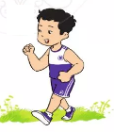
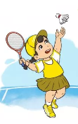
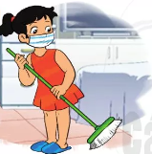
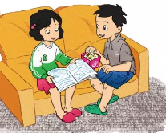

Slide 11
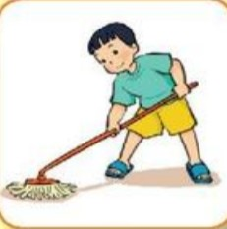
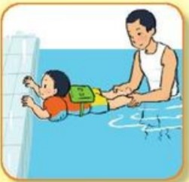
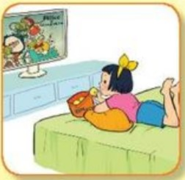
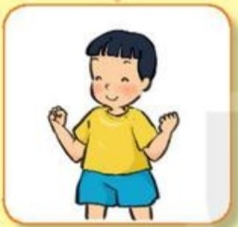
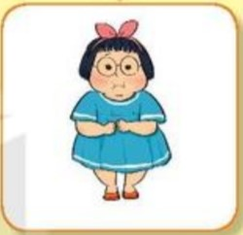
Các bạn trong hình sẽ như thế nào nếu thường xuyên thực hiện các hoạt động dưới đây.

Slide 12
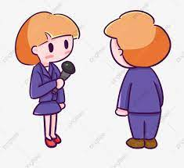
Trò chơi: Em tập làm phóng viên

